Slide 1
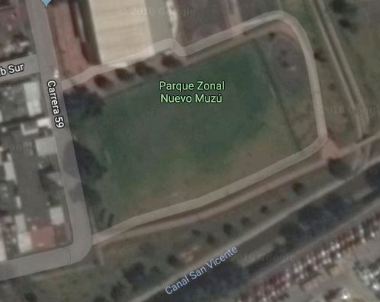
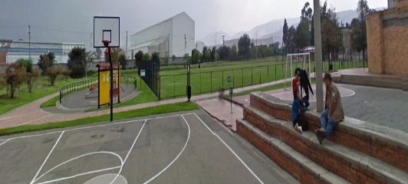
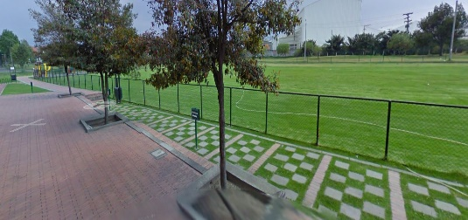
Estrategia Parques para todos
FICHA DE CARACTERIZACIÓN
1. INFORMACIÓN GENERAL
IMÁGENES DEL PARQUE
NOMBRE DEL PARQUE
LOCALIDAD
FECHA
Nuevo Muzú
Tunjuelito
13/06/19
2. PARQUES ADECUADOS
ENTORNOS
ADECUACIÓN (%)2019
Percepción de la población 2018
Estado de la poda o corte
Zonas verdes
100%
90%
Residencial
Aseo
90%
Iluminación
40%
100%
Iluminación
Colegio y hospital
Mobiliario
90%
Mobiliario
100%
Seguridad
90%
3. PARQUES HABITADOS
4. PARQUES SOSTENIBLES
HABITACIÓN DEL PARQUE PÚBLICO
SOSTENIBILIDAD DEL PARQUE
Entidades
Actores
Escuelas de formación deportiva
Grupos de personas mayor
Comunidad en general
Junta de Acción Comunal
SCRD, IDRD, Secretaria de Salud
Aspectos negativos
Estrategias para la sostenibilidad
Alrededores utilizados para el consumo
Actividades y talleres con actores claves, participes de la sostenibilidad del parque (Policía, IDRD, defensa civil, etc.)
Aspectos positivos
Estrategias para la memoria social
Deporte, recreación y lectura en el PPP
Aceptación, reflexión y apropiación
Actividades lúdico-recreativas y deportivas

